Slide 1
情報処理技法(リテラシI)
第８回：Microsoft Word (2/2)
産業技術大学院大学 情報アーキテクチャ専攻
助教 柴田 淳司

Slide 2
目次
パンフレットを作ろう
何かを作るにあたって
Word
レイアウト調整
表の挿入
図の挿入

Slide 3
第７回・第８回の目標
第７回：簡単な資料を作成できるようになる
レポートに必要なこと
フォーマットの作成
第８回：パンフレットづくり
見た目に凝ってみる

Slide 4
本日の課題：パンフレット作製
題材：おすすめのレストランor観光地
形式：Word A4 一枚分
手順
何を作るか考える
レイアウト作成
図の配置
表の挿入
文章作成
微調整

Slide 5
setp1: 何を作るか考える
おすすめレストランor観光地を紹介しよう！
情報収集
おすすめポイント
価格
場所
写真
etc…
集めた情報を保存しておこう！
（+引用元情報も保存）

Slide 6
step2: レイアウト作成
用紙のどこに何を配置するか考えよう
タイトル
概要
…
おすすめ料理
…
場所
…
その他
概要 料金
….
おすすめ 場所
….
表
タイトル
写真
表
写真
写真
地図

Slide 7
step3: 文章作成
アウトラインをもとに、説明をつけていく
文章のルール
一つの段落に一つのトピックを入れる
一つの文章に意味は多くて2つまで
説明の順番を考える
説明が飛ばないように注意

Slide 8
何を書くか考えずに書いた場合
主張がわかりづらい
悪い文章例：自己PR
私は学生時代、弓道部に所属し、仲間とともに部活動に励みました。また、アルバイトでは塾講師として生徒の指導に尽力しました。
これらで培った経験を活かし、貴社でも頑張りたいです。
あいまい

Slide 9
文章構成を考えながら作った場合
まずは羅列
常に物事を考えながら行動し、工夫することを忘れない。
部活では自主練で互いのフォームをビデオ撮影し、良い点悪い点を評価しあいました。
良い点も挙げることで、モチベーションの維持を図り、また意見交換がしやすい雰囲気が出るよう心がけました。
塾では生徒の嗜好に合わせた実例をもとに解説を行いました。

Slide 10
文章構成を考えながら作った場合
補正しながらつなげる
私の長所は、常に物事を考え、工夫することを忘れないところです。
私は学生時代、弓道部に所属し、仲間とともに部活動に励んでいました。弓道では、射形と呼ばれるフォームが非常に重要とされています。部活の時間内では、あまり互いにアドバイスを言い合う機会が少なかったので、フォームをビデオ撮影し、良い点悪い点を評価しあうよう提案しました。良い点も挙げることで、モチベーションの維持を図り、また意見交換がしやすい雰囲気が出るよう心がけました。
このように、活動を最適化するために工夫を忘れない心で、御社でも頑張っていきたいと思っております。

Slide 11
トピック
アウトラインが章タイトル、段落のトピック、説明文になる
伏見稲荷
概要
鳥居
数
17万5千円で作成可
周囲の自然
その特徴といえば山道を埋めるように並び立つ鳥居であり、その数、約1万基と言われている。この鳥居は…

Slide 12
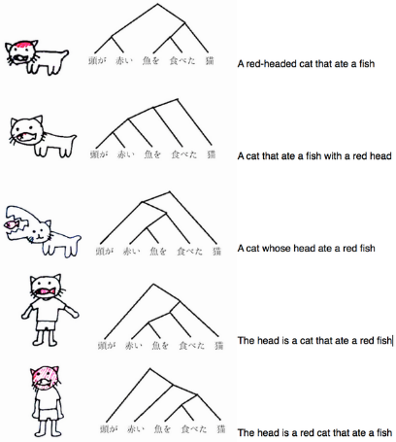
日本語の問題点
句読点を使うこと。
むやみに修飾しない。

Slide 13
説明の順番
悪い例：詳細説明→主張
日本食は米を主体としており、海外の食文化と比べ炭水化物の割合が大きい
炭水化物が多いと脂肪がつきやすい
つまり日本食がヘルシーというわけではない
良い例：主張→詳細説明
日本食は決してヘルシーとは言えない
例えば、日本食は米を主体としており、海外の食文化と比べ炭水化物の割合が大きい
重要なものは手前に
Notes:
重要なものは手前に

Slide 14
文と文の間
悪い例：
日本では明石市が標準時間の基準となっている
そのため、東京では正午前に太陽の高度が最大となる
問題点：相手の知識・推察を前提にしている
明石市と東京の位置関係
太陽は西から昇る
正午の定義

